Slide 1
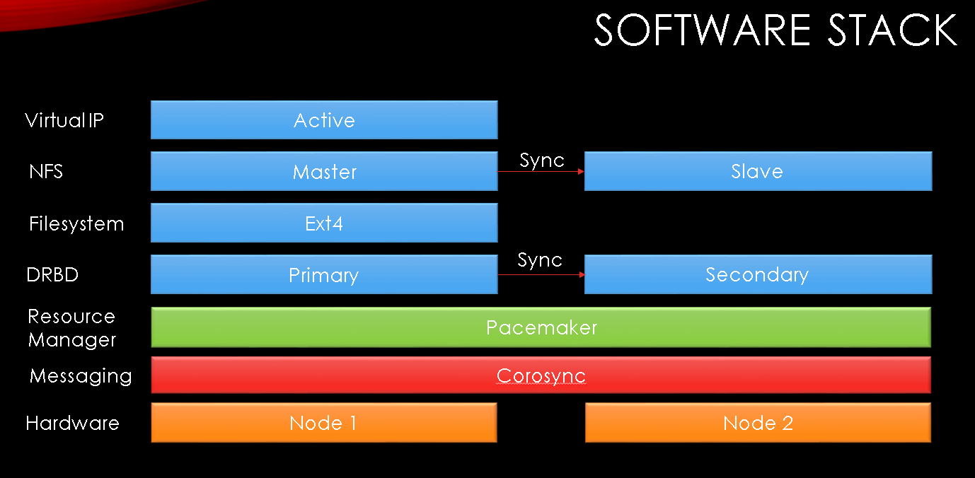







Pablo Pinés León | BEams / COntrol / INfrastructure |  | pablo.pines.leon@cern.ch
Investigación de tecnologías redundantes para el sistema de ficheros en red (NFS) en los servidores del Sistema de Control de Aceleradores
Servidores NFS para cada subsistema 4 subsistemas, sobre 1500 ordenadores Indisponibilidad provoca problemas serios Solución escogida: pila de Pacemaker sobre Red Hat 7 Configuración: 2 nodos Activo-Pasivo Implementación con dos roles de Ansible
Servicio de Computadoras Virtuales Personales y Terminal Servers
 |  | Más de 750 máquinas virtuales y sobre 100 Terminal Servers: Desarrolladores de software Operadores del centro de control 2 centros de datos virtuales en CERN Openstack Sistemas operativos: Linux: Red Hat 6 / 7 Windows 7 / 10, Server 2012 / 2016
Jornada de Transferencia de Conocimiento y Tecnología para la Creación de Nuevas Actividades
Programa FTEC 2016
Málaga 15 de Febrero de 2018

Slide 2










Pablo Pinés León – pablo.pines@gmail.com
Formación
2003-2008: Ingeniero Técnico en Informática de Gestión 2009-2010: Erasmus - Master Informatik 2008-2012: Ingeniero en Informática 2011-2012: Máster en Ingeniería Telemática
Experiencia profesional
2012: Studentische Hilfskraft (Kassel, Alemania) 2013-2014: Young Graduate Trainee (Roma, Italia) 2015-2016: Ingeniero de Ciberseguridad (Madrid) 2016-2018: Ingeniero de Computación (Ginebra, Suiza)
Cloud Computing, Ciberseguridad, Cloud Security, Networking, Gestión de proyectos y servicios, Administración de sistemas Linux y Windows
Idiomas
 | Inglés: C1 |  | Alemán: B2 |  | Francés: B1
 | Italiano: B2 |  | Gallego: Nativo
Jornada de Transferencia de Conocimiento y Tecnología para la Creación de Nuevas Actividades
Programa FTEC 2016
Málaga 15 de Febrero de 2018

